Slide 2
САМОМАССАЖ

Slide 3
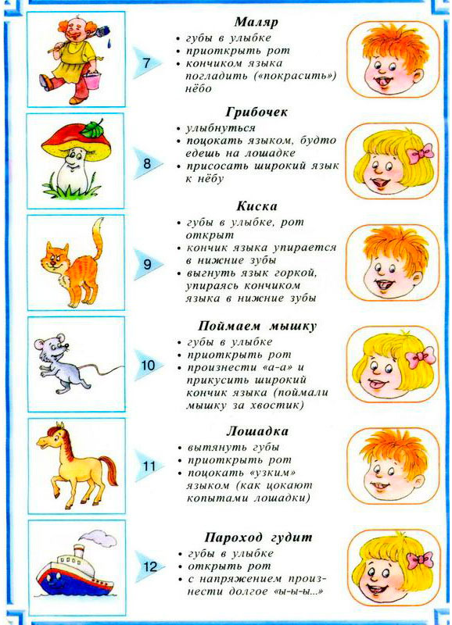
АРТИКУЛЯЦИОННАЯ ГИМНАСТИКА

Slide 4
ДЫХАТЕЛЬНАЯ ГИМНАСТИКА

Slide 5
ЭМОЦИИ

Slide 7
ПОДАРИ КУКЛЕ КАРТИНКИ

Slide 8
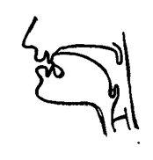
ПРОФИЛИ ЗВУКОВ
М
Н

Slide 10
ПОДБЕРИ КАРТИНКИ К ЗВУКАМ

Slide 11
В СЛОВЕ СПРЯТАЛСЯ ЗВУК, М или Н?

Slide 12
ЗВУКО-БУКВЕННЫЙ РАЗБОР. СЛОГОВАЯ СХЕМА СЛОВА.
! Запомни правило: Сколько в слове гласных звуков, столько и слогов.

Slide 13
НАЗОВИ ДИКИХ ЖИВОТНЫХ.ПОСЧИТАЙ ИХ.

Slide 14
Где живёт волк, чем питается?

Slide 15
Где живёт лиса, чем питается?

Slide 16
Где живёт белка, чем питается?

Slide 17
Где живёт заяц, чем питается?

Slide 18
Где живёт медведь, чем питается?

Slide 21
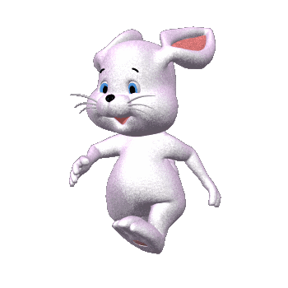
НАСТРОЕНИЕ В КОНЦЕ УРОКА
☺ ☹

